Slide 1
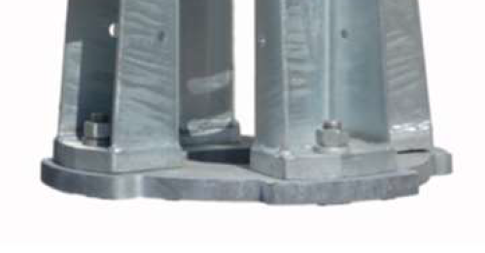
Læringsark
07.02.2023 – Lossing av rotbeslag fra lastebil – Skadet finger
Hva | Manuell lossing fra lastebil. Ved lossing av fotplate til rotbeslag har person tatt tak gjennom hullet i platen. Når platen skulle løftes ned skled platen på kanten av planet og finger kom i klem.
Årsak(er) | Lasteplanet er for høyt til at personen har kontroll på fotplaten ved avlasting. Plate er forholdsvis tung 5 – 7 kg.
Konsekvens | Lav. Oppsøkte legevakt. Sydd 6 sting Skade uten fravær
Potensiale | Middels. Brudd i finger. Skade på sener eller nerver.
Læringspunkter
Uttransportering av materiell bør planlegges og utføres maskinelt. Hvis det likevel må utføres manuelt: Vurdere tiltak for å minimere risiko. Sørge for å ha kontroll ved håndtering av tyngre gjenstander. Sørge for å posisjonere seg riktig og hensynta høydeforskjeller.

